Slide 1
Схемотехника цифровых устройств Программирование на языке VHDL
Модуль синтеза периодических сигналов генератора сигналов
15.11.2022

Slide 2
Логика работы
Наш модуль синтеза периодических сигналов представляет собой ПЦС (DDS – Direct Digital Synthesis) метод, позволяющий получить аналоговый сигнал в нашем случае это три сигнала: синусоидальный, пилообразный и меандр Получается это за счет генерации временной последовательности цифровых сигналов и их дальнейшей передачи в ЦАП.

Slide 3
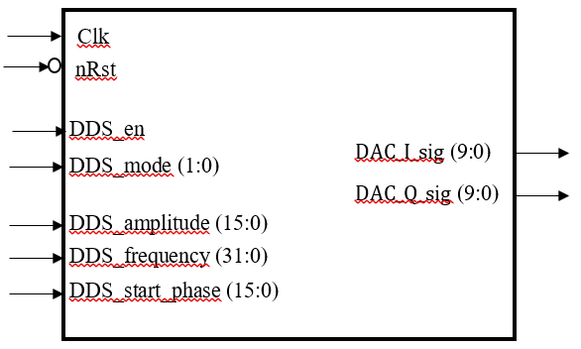
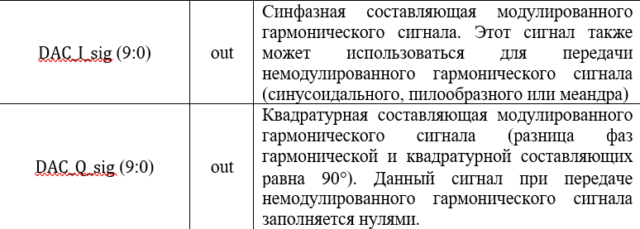
Описание сигналов
Графическое представление модуля

Slide 4
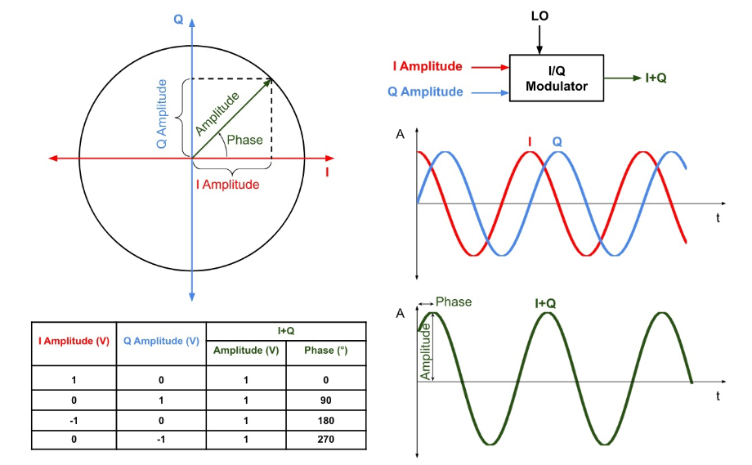
Про выходные сигналы
DAC_I_sig (9:0) DAC_Q_sig (9:0)

Slide 5
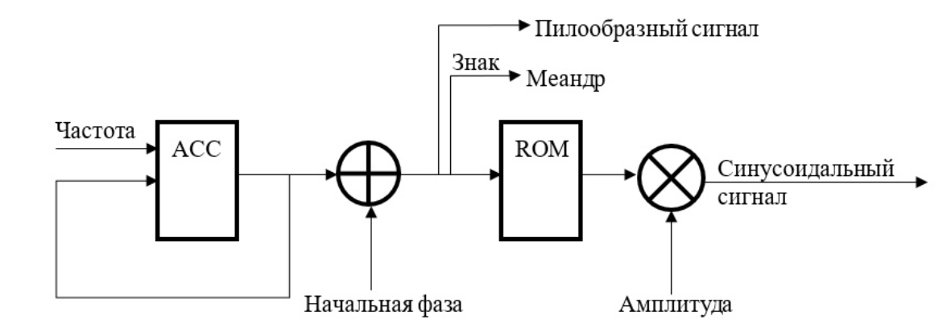
Схема работы

Slide 6
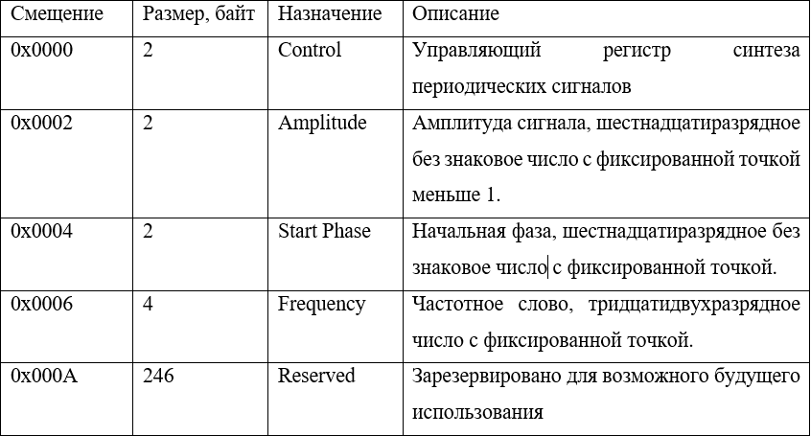
Адреса модуля синтеза периодических сигналов

